Slide 1

Promoção da qualidade no ensino superior
A experiência da Universidade de Coimbra –
16.06.2026

Slide 2

Conheça a Universidade de Coimbra

Slide 3
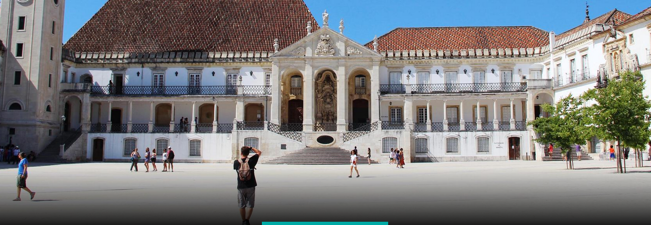
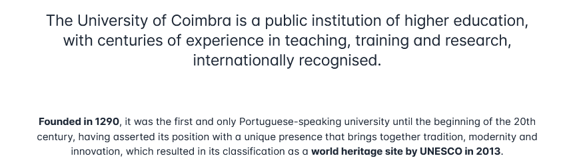
Conheça a Universidade de Coimbra
https://youtu.be/zcFwfXP2Vbw

Slide 4
Conheça a Universidade de Coimbra
> 29 000 estudantes
> 400 programas
[incluindo cursos de curta duração]
> 2.250 docentes/investigadores
118 nacionalidades de estudantes
Acreditado pela A3ES e pela ISO
80% de satisfação em relação aos professores
Ano dos dados: 2024

Slide 5
gestão da qualidade na
Universidade de Coimbra

Slide 6
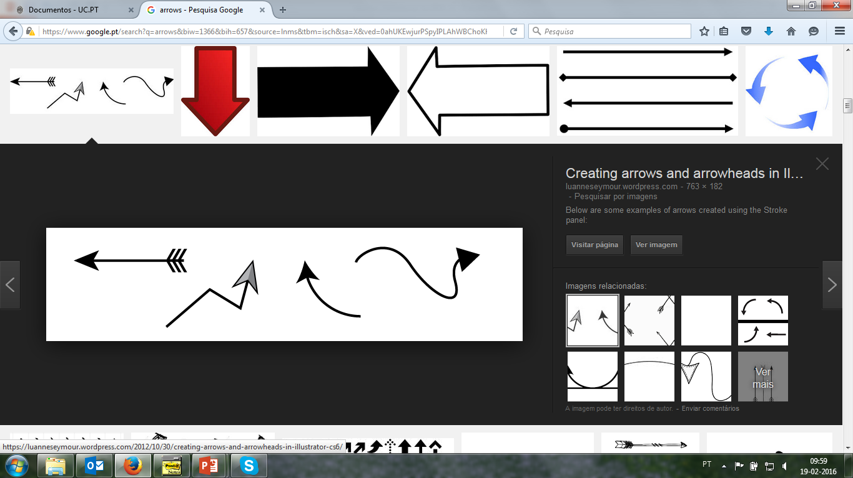
Gestão da qualidade na Universidade de Coimbra
Enquadramento externo
Em Portugal, todas as instituições de ensino superior devem aplicar os princípios estabelecidos no regime geral das instituições de ensino superior [RJIES];
A existência de sistemas de gestão da qualidade (SGQ) nas instituições de ensino superior portuguesas é uma obrigação legal.

Slide 7
Gestão da qualidade na Universidade de Coimbra
Quadro Interno
A Gestão da Qualidade está estabelecida como um dos princípios orientadores da UC [Estatutos da Universidade de Coimbra, artigo 13.º];
O Sistema de Gestão da Qualidade (SGQ) da Universidade de Coimbra foi implementado em 2001/2002, muito antes de se tornar obrigatório em Portugal;
O SGQ da UC foi concebido de acordo com as diretrizes ESG / A3ES e a norma ISO 9001.
Notes:
O Sistema de Gestão da Qualidade da UC «nasceu» na Administração, com base na norma ISO 9001. Em 2010, começou a ser alargado a outras unidades/serviços e atividades, passando a aplicar os referenciais europeus e nacionais para a gestão da qualidade no ensino superior

Slide 8

Gestão da qualidade na Universidade de Coimbra
Estrutura interna
SGC
Notes:
Através da existência de um Sistema de Gestão da Qualidade, a UC contribui para a concretização do ODS 16, nomeadamente porque: utiliza dados para apoiar a tomada de decisões; dá voz às partes interessadas, que assim participam nos processos de gestão
A UC é a IES mais sustentável em Portugal, de acordo com o ranking THE Impact

Slide 9
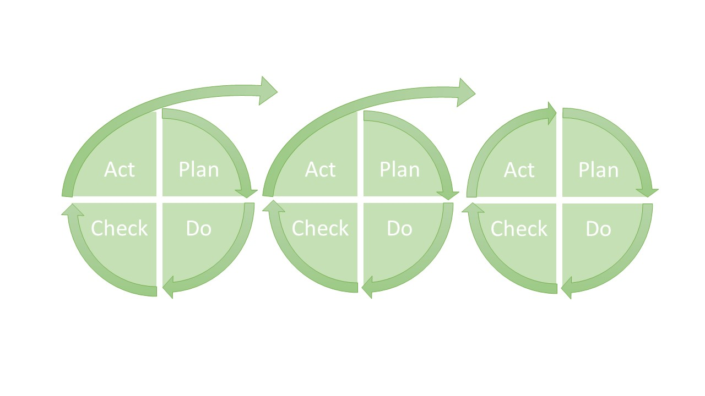

Gestão da qualidade na Universidade de Coimbra
Quadro interno
Notes:
Tanto a norma ISO 9001 (requisitos para sistemas de gestão da qualidade), como as diretrizes europeias (ESG) para a gestão da qualidade nas instituições de ensino superior (IES) e os referenciais da A3ES (baseados nas diretrizes europeias) assentam no ciclo PDCA – Planear, Executar, Monitorizar/Avaliar, Melhorar
O Sistema de Gestão da Qualidade da UC aplica este ciclo ano após ano, nas várias unidades e serviços, do nível estratégico ao operacional – o encerramento de um ciclo fornece inputs para o ciclo do ano seguinte

Slide 10
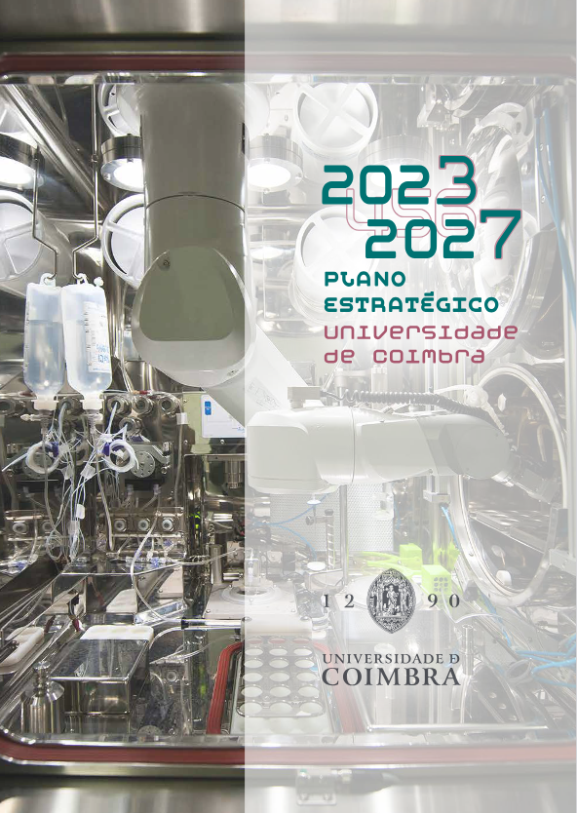
Gestão da qualidade na Universidade de Coimbra
Quadro interno
Plano Estratégico
Objetivos estratégicos + Plano de qualidade
Monitorização e acompanhamento semestral
Melhoria contínua
Âmbito:
Investigação + Ensino + Transferência de Conhecimento + Sustentabilidade + Serviços de Apoio
Notes:
O plano estratégico é uma peça fundamental do SGQ da UC – é nele que estão definidas as linhas de orientação estratégica, com metas associadas, organizadas em pilares, eixos e áreas
O plano estratégico dá suporte à elaboração dos planos de ação das Unidades e Serviços, promovendo o alinhamento entre estratégia e operacionalização

Slide 11
Gestão da qualidade na Universidade de Coimbra
QMS
Rede de promotores da qualidade
Gabinete de Promoção da Qualidade
Direção
Estudantes e pessoal
Partes interessadas
Quadro Interno
1 Instituição = 1 SGQ
[mesmos procedimentos para todas as unidades orgânicas, com algumas pequenas diferenças]
Notes:
A UC optou, em 2010, por adotar um sistema de gestão da qualidade único, transversal a toda a instituição, permitindo ganhos de eficiência e, ainda, a especialização dos recursos humanos dedicados
A UC entende a gestão da qualidade como uma responsabilidade coletiva – a Direção e a Divisão de Promoção da Qualidade orientam e apoiam, mas a gestão da qualidade acontece «no terreno», com o envolvimento de todos, em cada unidade e serviço

Slide 12
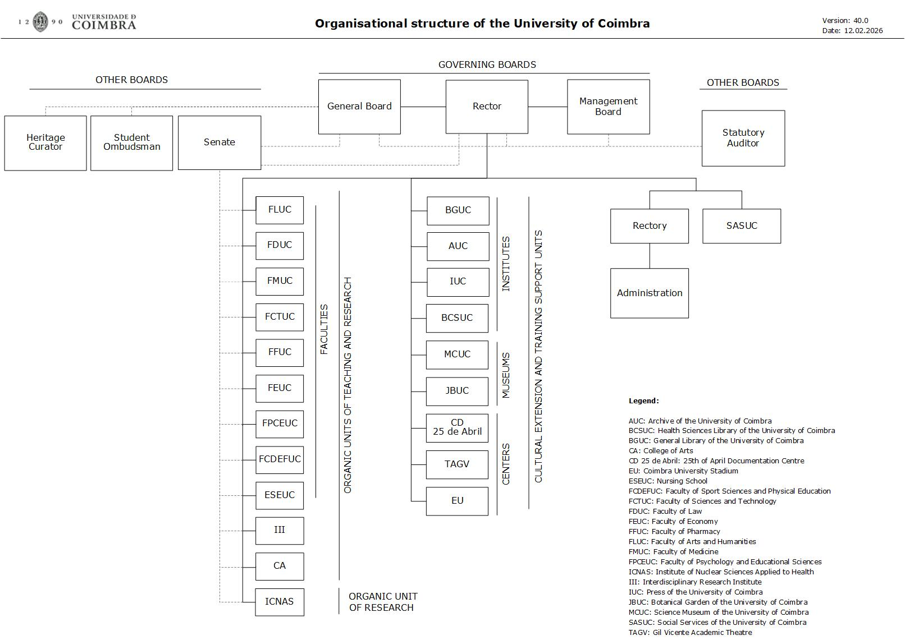
Gestão da qualidade na Universidade de Coimbra
Gabinete de Promoção da Qualidade
Gabinete de Promoção da Qualidade
Notes:
A Divisão de Promoção da Qualidade existe há mais de 20 anos (embora tenha tido várias designações ao longo do tempo)
Está integrada na Reitoria/Administração e trabalha com todas as unidades e serviços da UC
Atualmente, a equipa é composta por 10 pessoas (incluindo 1 estagiário e um colaborador externo)
Trata-se de uma equipa multidisciplinar, com pessoas com diferentes percursos académicos e profissionais (essencial para poder dar resposta a todos os desafios que se colocam em termos de gestão da qualidade numa organização com a complexidade da UC)

Slide 13
Gestão da qualidade na Universidade de Coimbra
Gabinete de Promoção da Qualidade
https://www.uc.pt/governo/reitoria/dpq/
Plano de Qualidade
Manual da Qualidade
Auditorias Internas
Gestão de elogios, sugestões e reclamações
Inquéritos às partes interessadas (alunos, professores, …)
Rankings universitários
Auditorias externas
Autoavaliação
Avaliação institucional
Formação em Gestão da Qualidade
Participação em redes relacionadas com a gestão da qualidade
…
Notes:
As atividades da DPQ são muito diversificadas. Em termos de volume de trabalho, destacam-se as atividades relacionadas com a monitorização e avaliação da qualidade pedagógica; a gestão da participação da UC em rankings universitários; a gestão de inquéritos às partes interessadas e todos os processos de (auto)avaliação – A3ES, ISO, etc.
A DPQ assume ainda um papel de destaque na criação e implementação de formação profissional na área da gestão da qualidade, para docentes, investigadores e técnicos da UC

Slide 14
Gestão da qualidade na Universidade de Coimbra
Certificações
Acreditação institucional pela A3ES;
Sistema de gestão da qualidade certificado pela A3ES;
Sistema de gestão da qualidade certificado de acordo com a norma ISO 9001:2015;
Todos os programas acreditados pela A3ES;
Alguns programas acreditados por outras entidades (AMBA, …)
Notes:
A UC e o seu Sistema de Gestão da Qualidade possuem várias acreditações que atestam o nosso compromisso com a melhoria contínua

Slide 15
melhores práticas e lições aprendidas

Slide 16
Melhores práticas e lições aprendidas
1. Aplicação do ciclo PDCA aos programas
Plano | Iniciativas estratégicas de ensino …
Promoção da empregabilidade;
Promoção do sucesso académico;
Promoção da inovação pedagógica;
Recrutamento dos melhores alunos;
Promoção da avaliação da qualidade do ensino;
Desenvolvimento de novos cursos adaptados às necessidades das partes interessadas (programas de aprendizagem ao longo da vida, eLearning, …)
Contribuições para o planeamento operacional em
nível do corpo docente e dos serviços de apoio
Notes:
O ciclo PDCA aplicado à oferta formativa
P – o plano estratégico contém um conjunto de orientações e metas relacionadas com o ensino

Slide 17
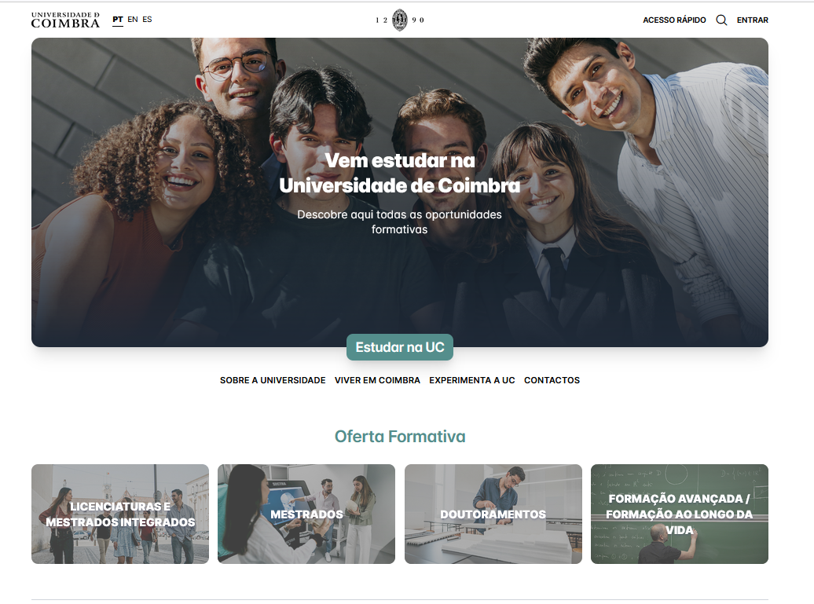
Melhores práticas e lições aprendidas
1. Aplicação do ciclo PDCA aos programas
Fazer | Implementação das atividades
Notes:
O ciclo PDCA aplicado à oferta formativa
D – as ações do plano estratégico são executadas, sob a tutela da equipa reitoral e com o envolvimento das unidades organizacionais e dos serviços de apoio
Tem havido um grande investimento em projetos inovadores nesta área

Slide 18

Melhores práticas e lições aprendidas
1. Aplicação do ciclo PDCA aos programas
Verificação | Garantia de qualidade cíclica
Monitorização do plano estratégico
Auditorias internas e externas
Gestão de elogios, sugestões e reclamações
Inquéritos pedagógicos
Inquéritos de satisfação
Avaliação do desempenho do pessoal docente
Avaliação institucional
Avaliação de programas
Rankings universitários
Avaliação de I&D
…
Notes:
O ciclo PDCA aplicado à oferta formativa
C – as ações implementadas e a qualidade da oferta formativa são monitorizadas através de vários instrumentos

Slide 19
Melhores práticas e lições aprendidas
1. Aplicação do ciclo PDCA aos programas
Ação | Implementação de melhorias
Reestruturação dos conteúdos dos programas;
Melhoria das instalações;
Ajuste dos horários;
Melhoria dos serviços de apoio;
Promoção de novas atividades extracurriculares;
…
Notes:
O ciclo PDCA aplicado à oferta formativa
A – os resultados da monitorização são utilizados pela gestão de topo, pelos diretores das unidades organizacionais, coordenadores de cursos, etc., para apoiar a tomada de decisões com vista à melhoria contínua

Slide 20
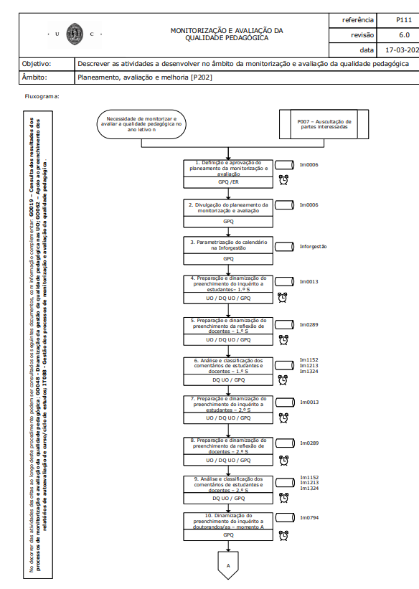
Melhores práticas e lições aprendidas
2. Monitorização da qualidade pedagógica
Inquéritos aos alunos (a cada semestre)
Inquéritos aos docentes (a cada semestre)
Relatórios anuais de autoavaliação dos cursos (anualmente)
Reunião de revisão anual, com todas as unidades orgânicas
Recolha de informações para apoiar a tomada de decisões, impulsionando a melhoria
Notes:
Os inquéritos pedagógicos e os relatórios anuais de autoavaliação do curso implementados no NÓNIO – existe um histórico que pode ser consultado e que garante a continuidade do processo ano após ano, mesmo quando há mudança de coordenação
O Relatório anual de autoavaliação do curso tem uma estrutura semelhante ao relatório solicitado pela A3ES

Slide 21
Melhores práticas e lições aprendidas
3. Reunião anual sobre qualidade pedagógica
Participantes — equipas de liderança do corpo docente, coordenadores de programas e representantes do corpo docente e dos estudantes, serviços académicos, gabinete de promoção da qualidade, vice-reitor;
Objetivo principal — apresentação e discussão dos principais resultados do processo de monitorização da qualidade pedagógica (inquéritos pedagógicos; relatórios de autoavaliação; …);
Partilha de boas práticas — inovação pedagógica e outras iniciativas relevantes;
Compromisso com a melhoria contínua — reforço da cultura de qualidade no ensino.

Slide 22
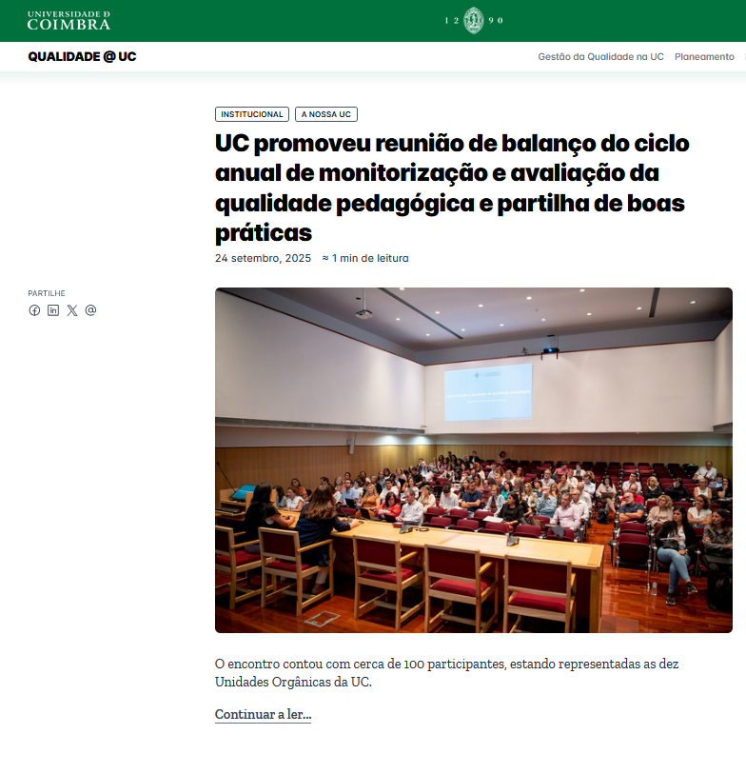
Melhores práticas e lições aprendidas
3. Reunião anual sobre qualidade pedagógica
Notes:
Anualmente, em setembro, realiza-se uma reunião de balanço do ciclo de monitorização e avaliação da qualidade pedagógica, com todas as unidades organizacionais
Nesta reunião, há também espaço para a partilha e o reconhecimento de boas práticas

Slide 23
Melhores práticas e lições aprendidas
4. Autoavaliação
Dos programas
Dos serviços
Do Sistema de Gestão da Qualidade
Da Universidade de Coimbra
Realizado anualmente
Notes:
A UC dispõe de mecanismos de autoavaliação anual das suas atividades e serviços
Essa autoavaliação tem como objetivo confirmar se estamos ou não em conformidade com a legislação, com a norma ISO 9001 e com os referenciais europeus e nacionais
A autoavaliação é realizada com o apoio de instrumentos criados pela DPQ – por exemplo, o relatório anual de autoavaliação do curso segue um modelo padronizado, criado à medida das necessidades da UC e de forma alinhada com o que sabemos ser exigido pela A3ES
Mensagem importante – não fazemos autoavaliação apenas no ano em que temos as avaliações externas pela A3ES. A continuidade do processo é essencial para que a qualidade não seja apenas mera burocracia, mas acrescente valor e torne a Instituição mais competitiva

Slide 24
Melhores práticas e lições aprendidas
4. Autoavaliação
A autoavaliação que antecede o processo de Avaliação Institucional realizado pela A3ES é preparada com bastante antecedência, com grande cuidado e com o envolvimento de todas as unidades e serviços.
Nesta autoavaliação, procuramos compreender se estamos a cumprir a legislação, os quadros de referência europeus e os quadros de referência nacionais.

Slide 25
Melhores práticas e lições aprendidas
5. Lições aprendidas – desafios
A implementação de sistemas de gestão da qualidade nas instituições de ensino superior nem sempre foi recebida com grande entusiasmo por parte de alguns elementos da comunidade académica;
A autonomia académica, que por vezes dificulta a implementação de processos transversais;
As normas ISO 9000 ou outros modelos de gestão da qualidade são vistos com desconfiança, mesmo quando não são conhecidos em pormenor;
Por vezes, cometem-se erros desnecessários porque não se têm em conta os modelos de gestão da qualidade que já existem noutros contextos;
Impossibilidade/dificuldade de planeamento a longo prazo, especialmente num contexto que tem sofrido tantas mudanças.

Slide 26
Melhores práticas e lições aprendidas
5. Lições aprendidas – desafios
Multiplicidade de iniciativas, atividades e projetos com um objetivo comum, nem sempre alinhados;
Falta de tempo;
Os SGQ nunca estão concluídos, o que pode ser um fator desmotivador;
A gestão da qualidade implica mudança. E os seres humanos resistem naturalmente à mudança, especialmente quando não compreendem as razões subjacentes.

Slide 27
Melhores práticas e lições aprendidas
Burocracia?
Desenvolvimento sustentável?
5. Lições aprendidas - desafios

Slide 28
Alguma dúvida?

Slide 29
Obrigada.
Cristina Albuquerque | Vice-reitora
https://www.uc.pt/

